Slide 1


XAML の勉強不要！ WPF アプリケーションは作れます
えムナウ（児玉 宏之）
Microsoft MVP for Development Tools Visual C#
.Net ユーザーエクスペリエンス研究所
わんくま同盟

Slide 2
WPF アプリケーション
アジェンダ
自己紹介
はじめに
簡単なアプリケーションを作ってみる
Binding 概要
Linq to SQL とのバインディング
アニメーション
３Dグラフィック
まとめ

Slide 3
WPF アプリケーション
自己紹介
福井県越前市（武生市）出身、東京都杉並区在住。
ソフトウェア業務歴28年・フリ－技術者歴20年以上、でも「永遠の28歳」。
４Bitワンチップからワークステーションまでのソフトを開発、開発言語も多種多様。
最近はSQLサーバー ＋ Windows Forms や WPFの Visual C# ソフト開発が多い。
Microsoft MVP for Development Tools Visual C# を4年連続で受賞。
INETAJ 理事、INETAJ スピーカビューロー登録。
わんくま同盟他でスピーカ経験多数。

Slide 4
WPF アプリケーション
はじめに
WPF や Silver Light の解説やデモを見て興味を持った方も多いと思います。
しかし、XAML を見て、大変そうだなってしり込みしている人も多いと聞きます。
そこで、Expression Blend と Visual Studio のコラボレーションで XAML を書かないで WPF アプリケーションの開発が行えることを見てほしいと思います。

Slide 5
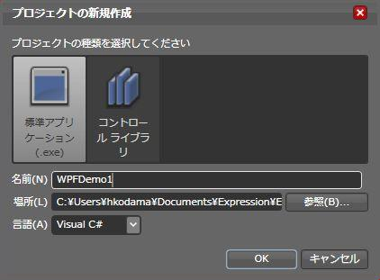
WPF アプリケーション
簡単なアプリケーションを作ってみる
まず Expression Blend を起動して新しいプロジェクトを作成します。
Visual C# と Visual Basic が選択可能です。

Slide 6
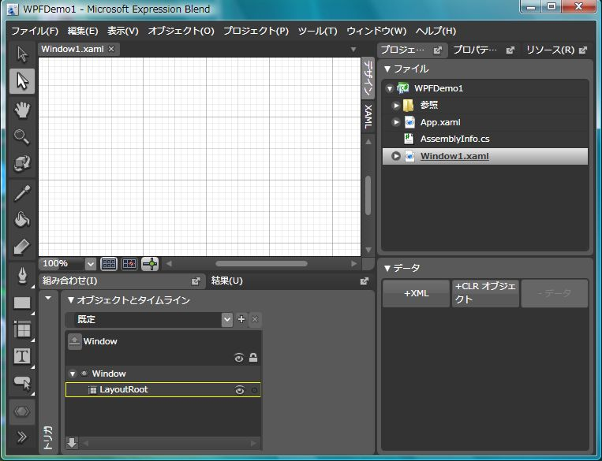
WPF アプリケーション
簡単なアプリケーションを作ってみる
こんな画面が表示されます。

Slide 7

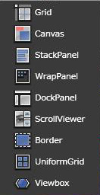

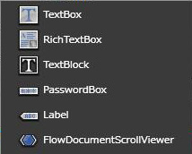

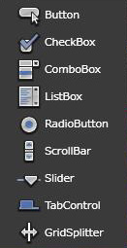
WPF アプリケーション
簡単なアプリケーションを作ってみる
こんなコントロールがあります

Slide 8

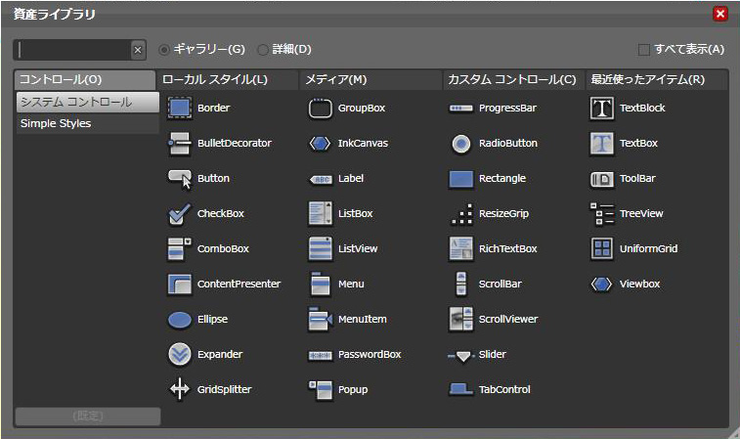
WPF アプリケーション
簡単なアプリケーションを作ってみる
資産ライブラリにもコントロールはあります

Slide 9
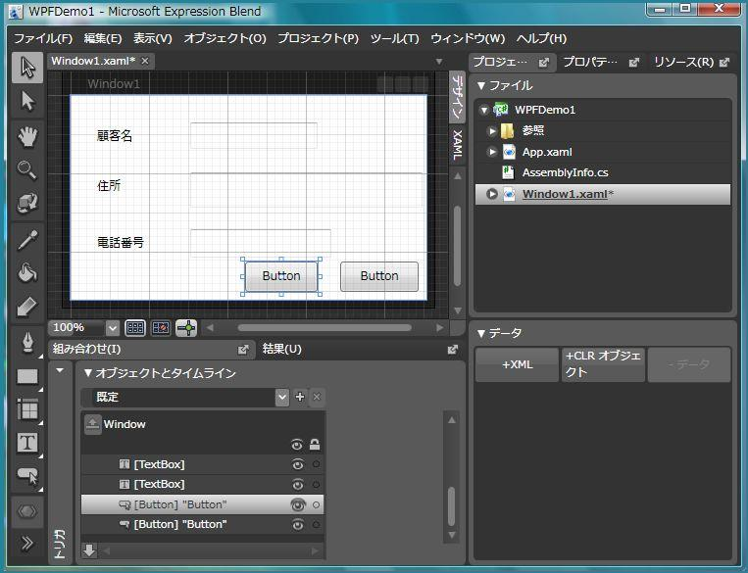
WPF アプリケーション
簡単なアプリケーションを作ってみる
コントロールを配置します。

Slide 10
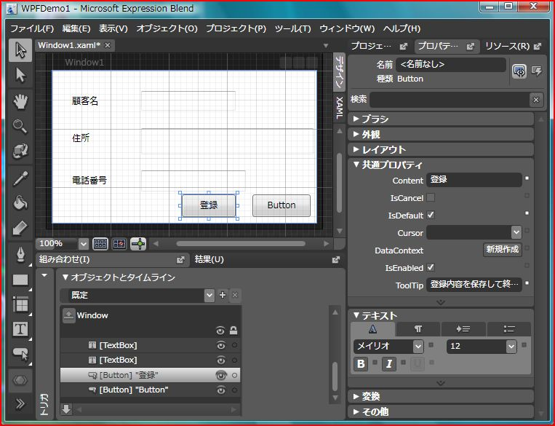
WPF アプリケーション
簡単なアプリケーションを作ってみる
修正した（された）プロパティは白丸が付きます。
プロパティを修正します。
修正内容は右クリックメニューでリセット可能です（もちろんUNDOも可能）。

Slide 11
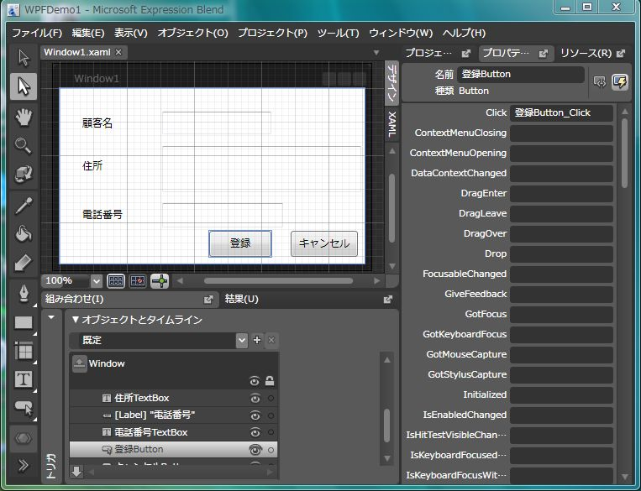
WPF アプリケーション
簡単なアプリケーションを作ってみる
ここでプロパティとイベントを切り替えます。
イベントを作成します。
空白状態からダブルクリックで自動的に作成されます。

Slide 12
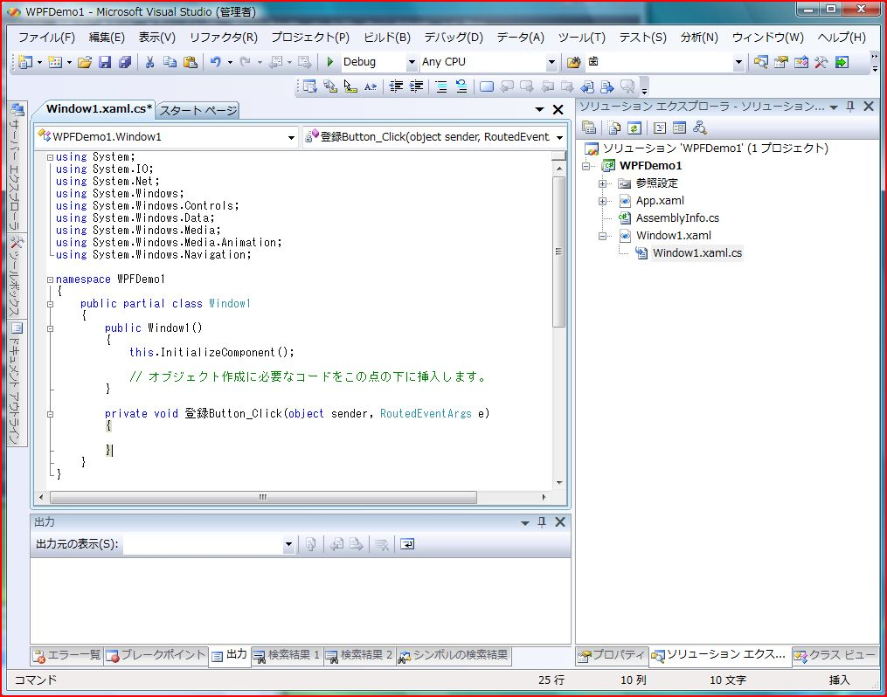
WPF アプリケーション
簡単なアプリケーションを作ってみる
自動的に Visual Studio が起動されて作成されたイベントが表示されます。
Visual Studio が起動します。

Slide 13
WPF アプリケーション
簡単なアプリケーションを作ってみる
こんな風に Expression Blend でコントロールを配置していってプロパティを変更して画面を作成します。
イベント処理は Visual Studio でプログラムを作成していきます。
簡単な画面はこのようにして作成できます。
Expression Blend と Visual Studio の切り替え時には必ず保存してください、切り替えたときに変更があったことを自動的に認識して再読み込みのダイアログが出て再読み込みします。

Slide 14
簡単なアプリケーションを作ってみる
demo
えムナウ（児玉 宏之）
Microsoft MVP for Development Tools Visual C#
.Net ユーザーエクスペリエンス研究所
わんくま同盟

Slide 15
WPF アプリケーション
Bindingの概要
Windows Presentation Foundation (WPF) データ バインディングは、アプリケーションがデータを提供し、UIと結びつけることで、柔軟な UI 表現、 ビジネス ロジックと UI の明確な分離を実現します。
データ フローの方向やソースの更新の要因を選択でき、表示のためのデータ変換や格納時のデータの検証を行えます。

Slide 16
WPF アプリケーション
Bindingの概要
Binding オブジェクトでコントロールのプロパティとデータソースのプロパティを結びつけます。
ＭｙDataSource
（Personクラス）
TextBlock
Text
プロパティ
PersonName
プロパティ
Binding オブジェクト

Slide 17
WPF アプリケーション
Bindingの概要
データの方向を決めることができます。
ターゲット
Binding オブジェクト
BindingMode プロパティ
ソース
Dependency Property
Property
OneTime
OneWay
TwoWay
OneWayToSource
BindingModeでDefault はテキスト ボックスやチェック ボックスなど編集可能な場合はTwoWay、それ以外のほとんどのプロパティはOneWay。

Slide 18
WPF アプリケーション
Bindingの概要
ターゲットのコントロールのプロパティの更新タイミングを設定できます。
ターゲット
Binding オブジェクト
BindingMode プロパティ
ソース
Dependency Property
Property
OneTime
OneWay
TwoWay
OneTimeはアプリケーションの起動時またはデータ コンテキストの変更時
OneWay・ TwoWayはプロパティ変更時

Slide 19
WPF アプリケーション
Bindingの概要
ソースのプロパティの更新タイミングを設定できます。
ターゲット
Binding オブジェクト
BindingModeプロパティ
ソース
Dependency Property
Property
TwoWay
OneWayToSource
Binding.UpdateSourceTrigger プロパティ
PropertyChanged の場合ターゲットプロパティ変更時、
LostFocus の場合ターゲットがフォーカスを失った時、
Explicit の場合アプリケーションが UpdateSource を呼び出した時。

Slide 20
WPF アプリケーション
Bindingの概要
DataContext や ItemsSource で扱うデータをまとめて設定できます。
代入
顧客クラス
インスタンス
顧客ListView. ItemsSource
（親要素）
TextBlock.Text
プロパティTextBlock.Text
プロパティ
TextBlock.Text
プロパティ
TextBlock.Text
プロパティ
TextBlock.Text
プロパティ
TextBlock.Text
プロパティ
Binding オブジェクト
ID
プロパティ
ふりがな
プロパティ
氏名
プロパティ
誕生日
プロパティ
都道府県ID
プロパティ
郵便番号
プロパティ
Binding オブジェクト
Binding オブジェクト
Binding オブジェクト
Binding オブジェクト
Binding オブジェクト

Slide 21
WPF アプリケーション
Bindingの概要
Expression Blend のデータソース
XML データ ソース
XML 形式のデータを提供できるローカルまたはリモートの XML ファイル
共通言語ランタイム (CLR) オブジェクト データ ソース
ObservableCollection クラスが提供
IEnumerable インターフェイスと INotifyCollectionChanged インターフェイスと INotifyPropertyChanged インターフェイスを実装したクラス
Linq to SQL データ

Slide 22
WPF アプリケーション
Bindingの概要
WPF のデータソース
Expression Blend のデータソースの２つ
ADO.NET データ
ADO.NET DataView は、IBindingList を実装し、バインディング エンジンがリッスンする変更通知を提供
DependencyObject
WPF のコントロールは全て DependencyObject
任意の DependencyObject の依存関係プロパティにバインド、コントロールのプロパティ間のバインディングに主に使用
Blend ではプロパティウィンドウからデータバインドで設定可能

Slide 23
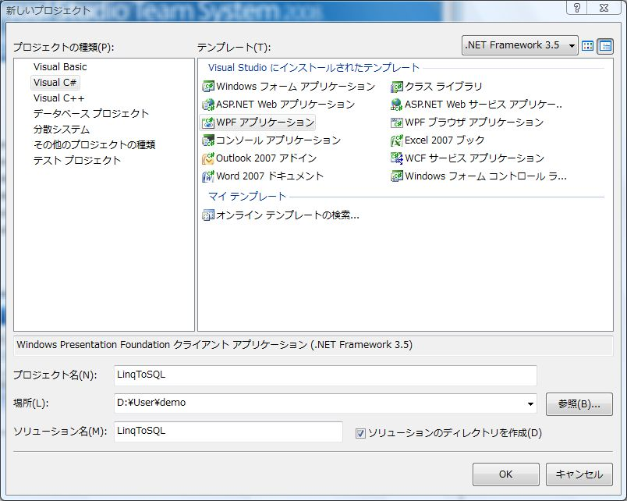
WPF アプリケーション
Linq to SQL とのバインディング
Visual Studio で WPF アプリケーションを作成。
WPFアプリケーション
.NET Framework 3.5

Slide 24
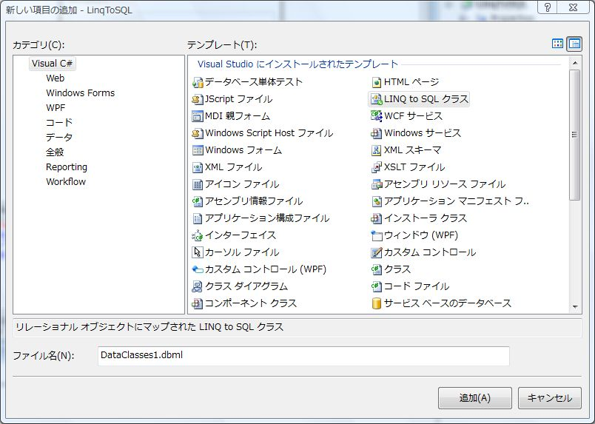
WPF アプリケーション
Linq to SQL とのバインディング
プロジェクトに LINQ to SQL クラス追加。
LINQ to SQL クラス

Slide 25
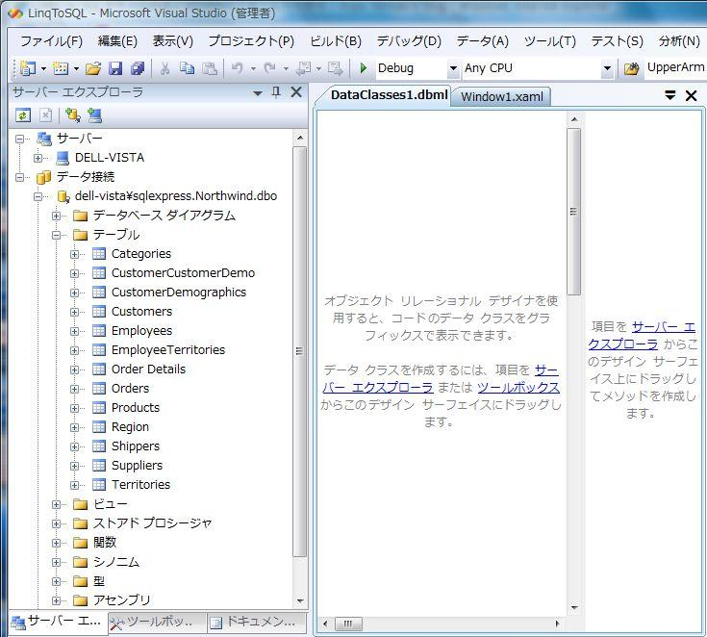
WPF アプリケーション
Linq to SQL とのバインディング
データ接続からテーブルをドラッグ。
テーブルをここにドラッグ

Slide 26
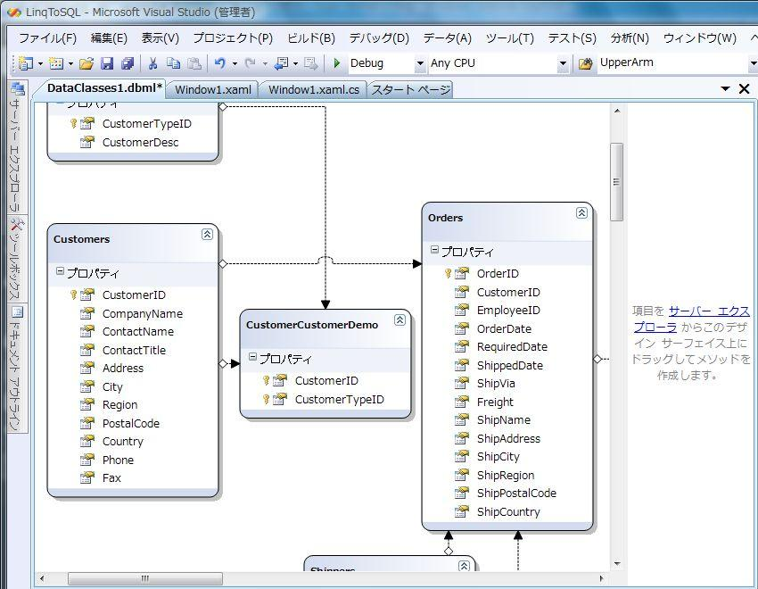
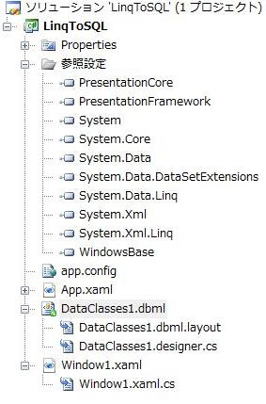
WPF アプリケーション
Linq to SQL とのバインディング
リビルドして反映させます
データコンテキストが自動生成。

Slide 27
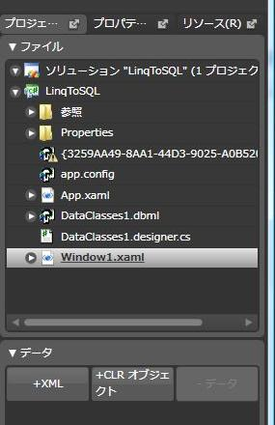
WPF アプリケーション
Linq to SQL とのバインディング
Expression Blend で同じプロジェクトを読み込みます。
ListBox を追加して listbox1 と 名前を付けておきます。
Blend に 作成した LINQ to SQL クラスを追加するには、 データ ＋CLR オブジェクト をクリック します。
データ ＋CLR オブジェクト

Slide 28
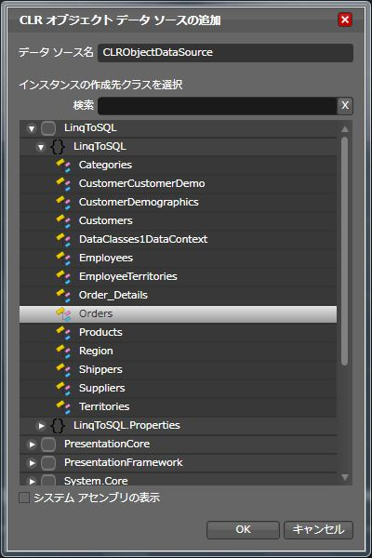
WPF アプリケーション
Linq to SQL とのバインディング
ListBox に表示したい テーブルを選択して、 CLR オブジェクト データソースを作ります。
LinqToSQL アセンブリの
LinqToSQL 名前空間の
Orders クラス

Slide 29
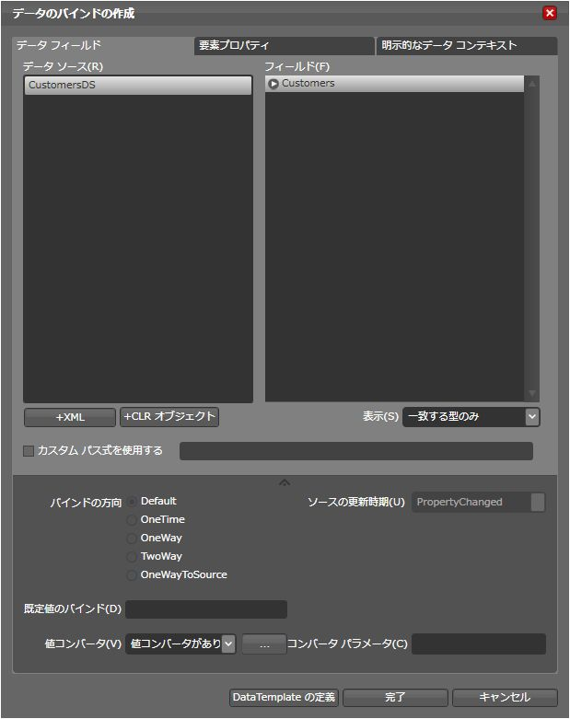
WPF アプリケーション
Linq to SQL とのバインディング
ここでは複数の項目を まとめてバインドする為 データソースのクラスを 選択し DataTemplate の定義を押します。
CustomerDS データソース
Customers クラス
バインドの方向
ソースの更新タイミング
規定値・値コンバータ
を指定できます

Slide 30
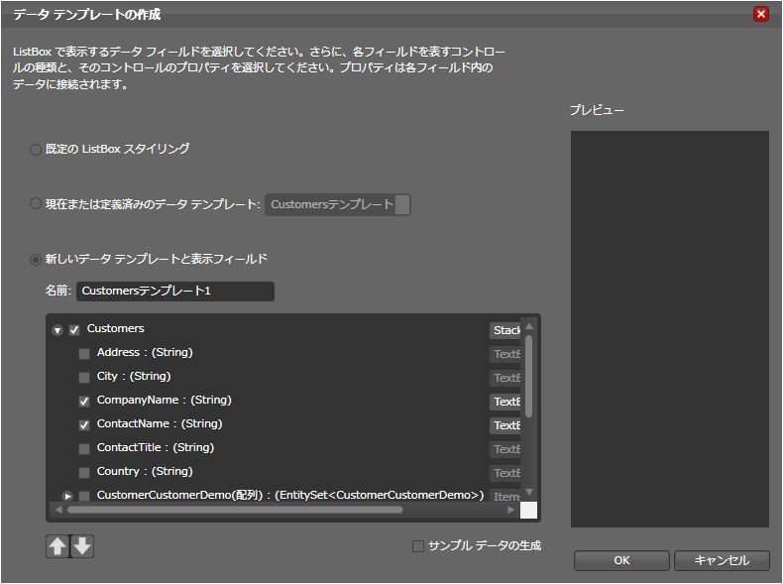
WPF アプリケーション
Linq to SQL とのバインディング
表示したい項目を選ぶと自動的にデータテンプレートを作成します。
CompanyName
ContactName
を表示させます。

Slide 31
WPF アプリケーション
public partial class Window1 : Window
{
private DataClasses1DataContext
dataContext = new DataClasses1DataContext();
public Window1()
{
InitializeComponent();
this.listbox1.ItemsSource = dataContext.Customers;
}
}
ローカルに
DataContext を
用意します
ItemSource に
Customers を
設定します

Slide 32
WPF アプリケーション
Binding
クラスのプロパティと UI のプロパティを Binding オブジェクトで結びつければ、データバインディングできます。
クラスのインスタンスを UI の DataContext や ItemSource に設定して、クラスのプロパティ名と UI のプロパティ名 を結びつければ、データバインディングできます。
ListBox や ListView などは、DataTemplate でデータの表示を設定できます。

Slide 33
Binding
demo
えムナウ（児玉 宏之）
Microsoft MVP for Development Tools Visual C#
.Net ユーザーエクスペリエンス研究所
わんくま同盟

Slide 34
WPF アプリケーション
アニメーション
UI のプロパティを時間に合わせて変更していけば、UI は簡単なアニメーションをしているように見えます。
Expression Blend では、タイムライン上にキーフレームを作成しプロパティを変更することで、キーフレーム間の時間に指定されたプロパティ値を補間して、なめらかなアニメーションにしてくれます。
アニメーションの開始や終了はトリガのイベントで指定します。

Slide 35
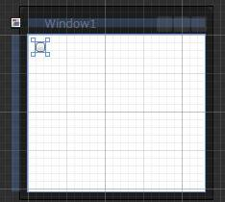
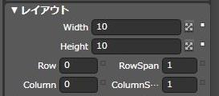
WPF アプリケーション
アニメーション
マウスをかざすと大きくなるボタンを作ってみましょう。
新しいプロジェクトを作成しボタンを配置します。
ボタンを配置します。
10x10の大きさにします。

Slide 36
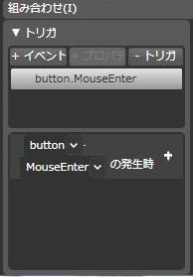
WPF アプリケーション
アニメーション
マウスがボタンの描画領域に入ったときに発生するイベントは MouseEnter です、トリガにボタンの MouseEnter イベントを作成します。
＋イベントをクリックしてイベントを追加します。
ボタンを選択します。
MouseEnter イベントを選択します。

Slide 37
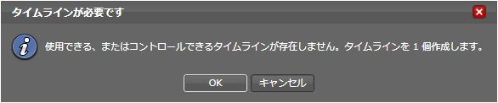
WPF アプリケーション
アニメーション
MouseEnter イベント発生時に実行するタイムラインを割り当てます。
＋をクリックしてタイムラインを割り当てます。
タイムラインが存在しないので新規で自動作成されます。

Slide 38
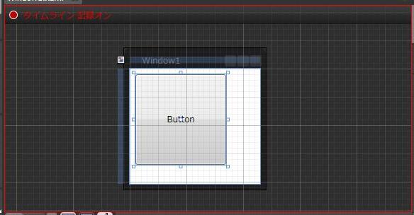
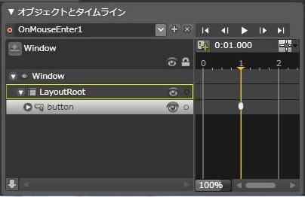
WPF アプリケーション
アニメーション
タイムラインが表示され記録オンの状態になります。
注）このハードコピーは作業中の画面です。

Slide 39
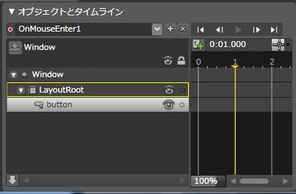
WPF アプリケーション
アニメーション
MouseEnter イベント発生で1秒後にボタンサイズを指定します。
ボタンを選択します。
タイムライン再生ヘッドを1秒の位置にします。

Slide 40
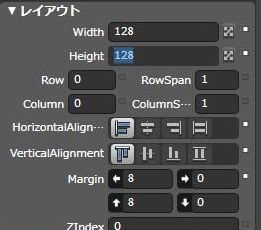
WPF アプリケーション
アニメーション
MouseEnter イベント発生で1秒後にボタンサイズを既定の10から128にします。
Width Height を 128 にします。
キーフレーム（白丸）が作成されます。

Slide 41
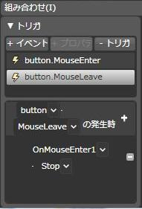
WPF アプリケーション
アニメーション
MouseLeave イベント発生でタイムラインを停止しボタンの大きさを規定値(10x10)にします。
＋イベントをクリックしてイベントを追加します。
ボタンを選択します。
MouseLeave イベントを選択します。
タイムラインを選択します。
タイムライン停止を選択します。

Slide 42
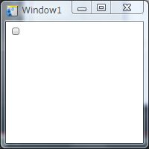
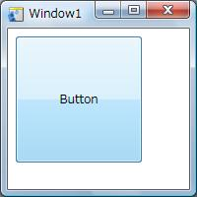
WPF アプリケーション
アニメーション
マウスをかざしたりはなしたりするとボタンの大きさが変わります。
マウスをかざすと。
徐々に大きくなり1秒後にこの大きさに。
マウスをはなすと元通り。

Slide 43
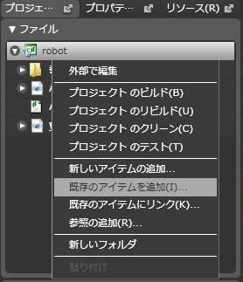
WPF アプリケーション
３Dグラフィック
３DグラフィックはXAML形式や Wave front 3D形式が読み込めます。
プロジェクトを選択します。
既存のアイテムを追加を選択します。

Slide 44
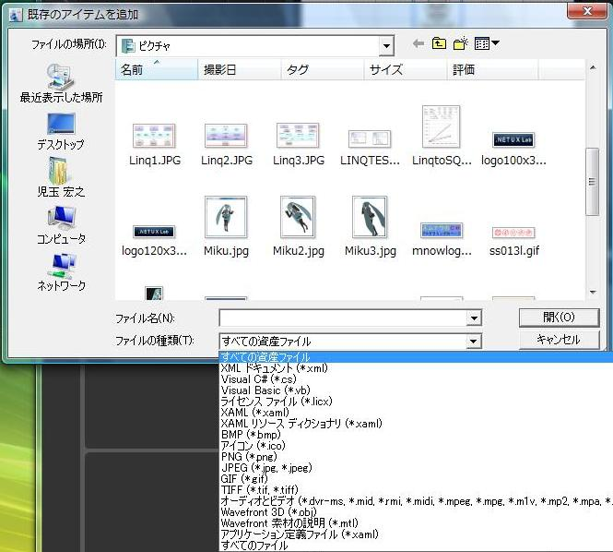
WPF アプリケーション
３Dグラフィック
Wavefront ３D（obj） や Wavefront 素材(mtl)

Slide 45
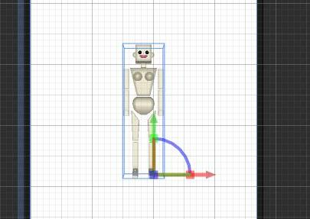
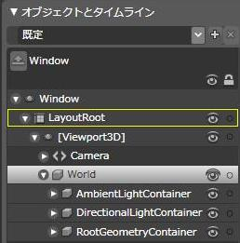
WPF アプリケーション
３Dグラフィック
プロジェクトの obj ファイルをダブルクリックすると、ViewPort３D・カメラ・環境光・指向性ライトが自動的に作成されます。
読み込まれた３Dグラフィックが表示されます。
ViewPort3D オブジェクトが追加されます。

Slide 46
アニメーションと３Dグラフィック
demo
えムナウ（児玉 宏之）
Microsoft MVP for Development Tools Visual C#
.Net ユーザーエクスペリエンス研究所
わんくま同盟

Slide 47
WPF アプリケーション
まとめ
Expression Blend と Visual Studio のコラボレーションで XAML を書かないで WPF アプリケーションの開発が行えます。
バインディングを使えばデータと UI を分離でき、表示のためのデータ変換や格納時のデータの検証を行えます。
アニメーションを作成すれば Expression Blend で多種多様な視覚効果を追加できます。
３Dオブジェクトも XAML 形式や Wave front 3D 形式から読み込めアニメーションもできます。

Slide 48
Resources
.Net ユーザーエクスペリエンス研究所
http://mnow.jp/
わんくま同盟
http://www.wankuma.com/
INETA JAPAN
http://www.ineta.jp/
Microsoft Community Ring ホーム
http://www.microsoft.com/japan/powerpro/community/
Microsoft Expression
http://www.microsoft.com/japan/products/expression/default.mspx
Microsoft Visual Studio
http://www.microsoft.com/japan/msdn/vstudio/
Microsoft MSDN
http://msdn2.microsoft.com/ja-jp/library/bb546194.aspx
http://msdn2.microsoft.com/ja-jp/library/ms754130.aspx
http://msdn2.microsoft.com/ja-jp/library/ms753307.aspx
http://msdn2.microsoft.com/ja-jp/library/ms771633.aspx
http://msdn2.microsoft.com/ja-jp/library/ms747122.aspx

